Slide 1



취뽀하자!
코딩 마스터즈 문제 리뷰 (양정우)
Make it possible

Slide 2
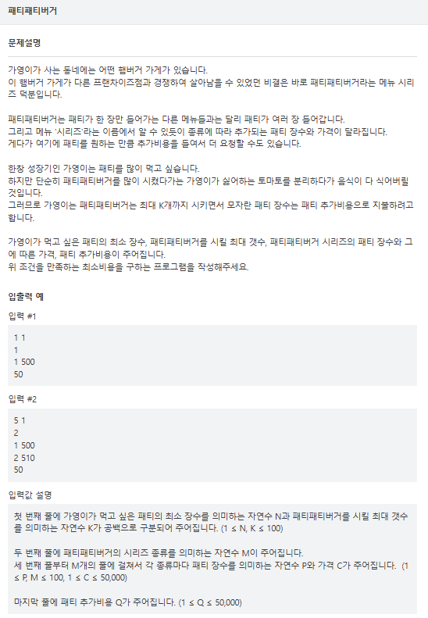
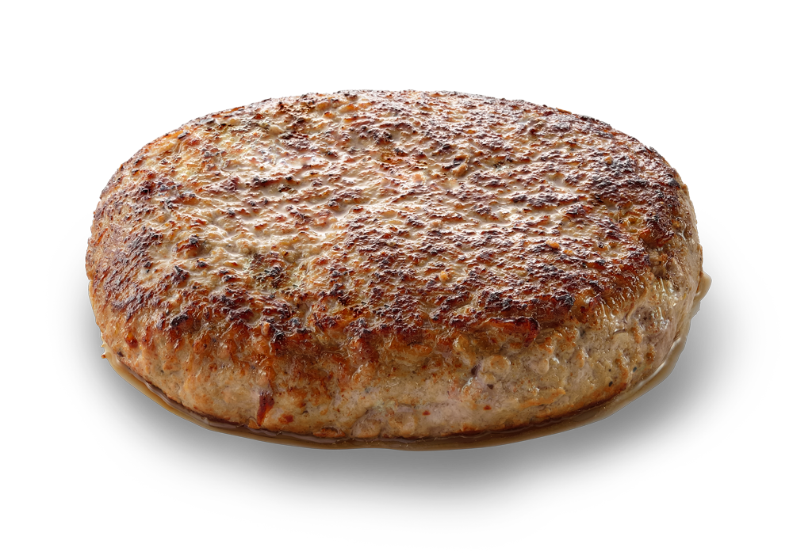

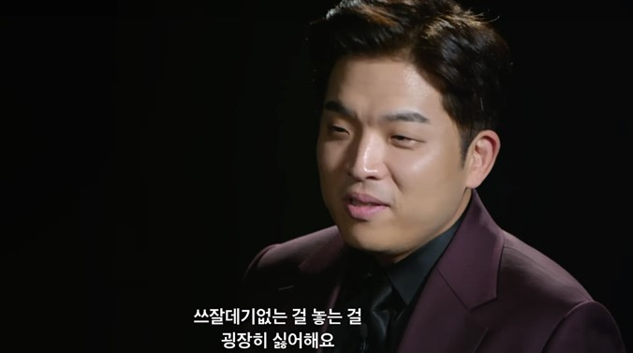
패티 패티 버거(중급)
N
[문제 파악]
버거 리스트 입력 (종류 M개)
버거는 최대 K 개 까지 구매 가능
패티의 수는 최소 N 이상(중요)
패티 한장 당 q원 추가
가장 최소 비용을 구해라(중요)
Min( )

Slide 3
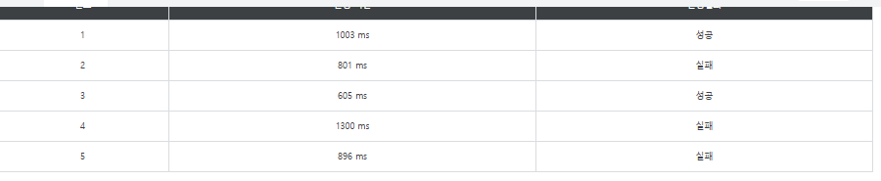


나의 생각(그리디) 실패
1. 패티 수 오름차순 정렬
패티 5장
패티 4장
패티 3장
패티 1장
2. 가격 내림차순 정렬
300$
400$
500$
600$
최고 가성비 버거(패티 多, 가격 小), 이 버거 에 패티를 추가 or 추가 버거 구매 >>> 최소 금액만 출력

Slide 4
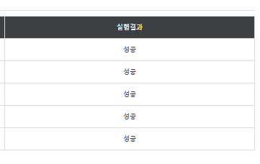
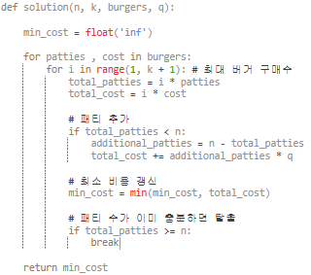

나의 생각 (완전탐색)
내가 놓친 예외 케이스가 있지 않을까? >> 전부 검사해보자
K
버거 리스트에서 패티 수 >=N인 모든 경우의 수들을 탐색 O(M) <100
버거의 개수는 최대 K개 : 1 ~ K O(K) <100
부족한 패티는 추가 O(1)
총 시간복잡도 O(M*K) = 10,000 으로 해결가능
[반복문 내 조건]
패티의 수가 부족하다면 (패티 수)< N , 패티 추가
최소비용을 갱신
패티 수 >=N 이면 반복문 탈출

Slide 5
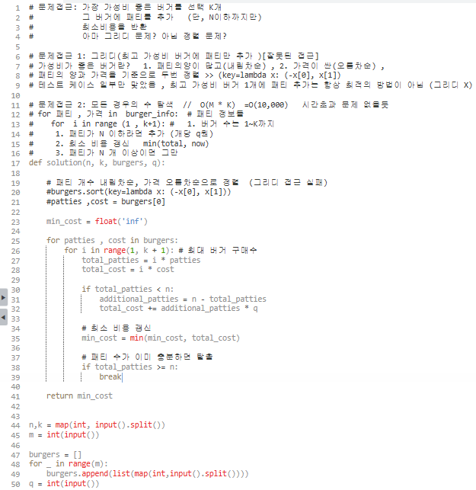
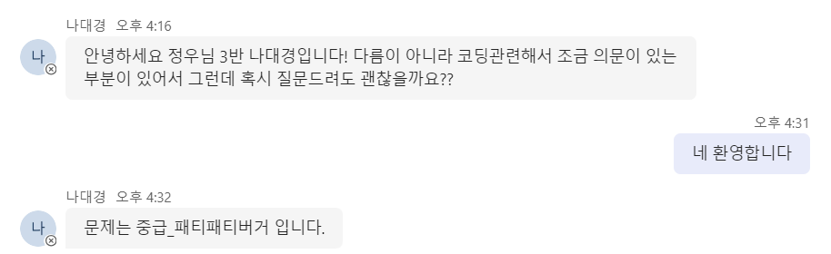
소스코드

